Slide 1
专题7 氮与社会可持续发展
第一单元 氮的固定

Slide 2
课程标准要求 1.能从分子结构的角度认识氮气的化学稳定性，熟知氮气与镁、氧气、氢气的化学反应及其条件。了解氮的固定和自然界中氮的循环。2.能从物质类别和氮元素的化合价认识氮氧化物的性质与转化。

Slide 3
新知自主预习
///////
CONTENTS
课堂互动探究
///////
课堂达标训练
目
录
///////
课后巩固训练
///////

Slide 5
一、氮分子的结构
1.氮元素的存在
在自然界中，氮元素既有________，也有________，但绝大部分氮元素以游离态的氮气存在于空气中。
游离态
化合态

Slide 6
2.氮气
(1)分子结构
氮气分子的电子式和结构式分别为______________、________。
(2)物理性质
∶N⋮⋮N∶
N≡N
颜色 | 气味 | 溶解性 | 密度
____色 | ____味 | ____溶于水 | 比空气的______
无
无
难
稍小

Slide 7
很稳定
金属
非金属单质
含氮化合物

Slide 8
【微自测】
1.判断正误，正确的打“√”，错误的打“×”。
(1)氮原子与其他原子只能形成共价键，不能形成离子键。( )
(2)氮气常用作焊接金属、填充灯泡、保存食品的保护气。( )
(3)N₂和O₂在放电条件下会生成NO₂。( )
(4)N₂中N元素价态为0价，处于中间价态，因此既有氧化性，又有还原性。( )
答案 (1)× (2)√ (3)× (4)√

Slide 9
二、氮的固定
1.氮的固定
将空气中________的氮转化为____________叫作氮的固定。
游离态
含氮化合物

Slide 10
2.自然固氮
(1)生物固氮：自然界中的一些微生物种群将空气中的氮气通过______________转化为含氮化合物。
(2)高能固氮：通过______、火山爆发等途径产生含氮化合物，如在放电或高温条件下氮气和氧气能直接化合生成NO，该反应中N₂作________。
生物化学过程
闪电
还原剂

Slide 11
3.人工固氮——合成氨
氮气在高温、高压、催化剂的情况下，能与氢气化合生成NH₃，该反应中N₂作________。
氧化剂

Slide 12
【微自测】
2.判断正误，正确的打“√”，错误的打“×”。
(1)N₂和O₂在放电条件下生成NO属于自然固氮。( )
(2)豆科植物的根瘤菌固氮属于高能固氮。( )
(3)工业上将NH₃转化为NH₄NO₃属于人工固氮。( )
(4)氮的固定中氮元素一定被氧化。( )
答案 (1)√ (2)× (3)× (4)×

Slide 13
一、自然界中的氮循环、氮氧化物的性质
二、氮氧化物溶于水的计算

Slide 14
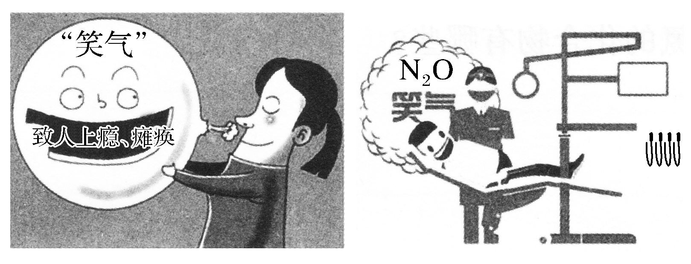
一、自然界中的氮循环、氮氧化物的性质
“笑气”又称一氧化二氮，是一种无色有甜味的气体，在室温下稳定，有轻微麻醉作用，并能致人成瘾。故笑气现在已被列为《危险化学品目录》。下列过程能产生笑气N₂O：3CO＋2NO₂===3CO₂＋N₂O。

Slide 15
1.上述反应中氧化剂和还原剂分别是什么？
提示 NO₂；CO。
2.在此反应中每生成1 mol N₂O，转移电子的物质的量是多少？
提示：6 mol。
3.若把一支充满NO₂气体的试管倒置在水槽中充分反应后，有什么现象？
提示 试管内液面上升，升至大约试管容积的2/3处。

Slide 16
4.俗话说“雷雨发庄稼”，试说出其中的原理，写出反应的化学方程式。
5.实验室用什么方法收集NO、NO_{2?}
提示 排水法；向上排空气法。

Slide 17
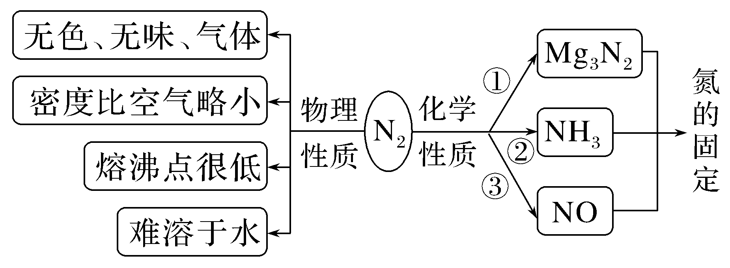
1.氮气的性质总结

Slide 19
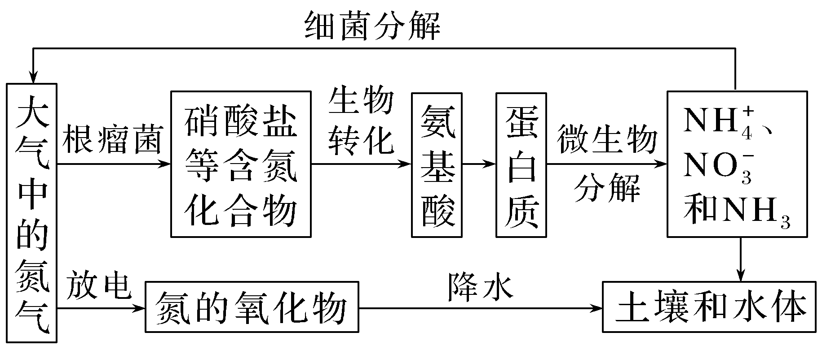
2.自然界中的氮循环

Slide 20
3.人类活动与氮循环

Slide 21
4.NO与NO₂性质的比较
性质 |  | 一氧化氮 | 二氧化氮
物理性质 | 颜色 | 无色 | 红棕色
 | 状态 | 气体 | 气体
 | 气味 | 无味 | 刺激性气味
 | 密度 | 比空气略大 | 比空气大
 | 溶解性 | 微溶于水 | 与水反应
 | 毒性 | 有毒 | 有毒
化学性质 |  | 与氧气反应2NO＋O₂===2NO₂ | 与水反应3NO₂＋H₂O===2HNO₃＋NO

Slide 22
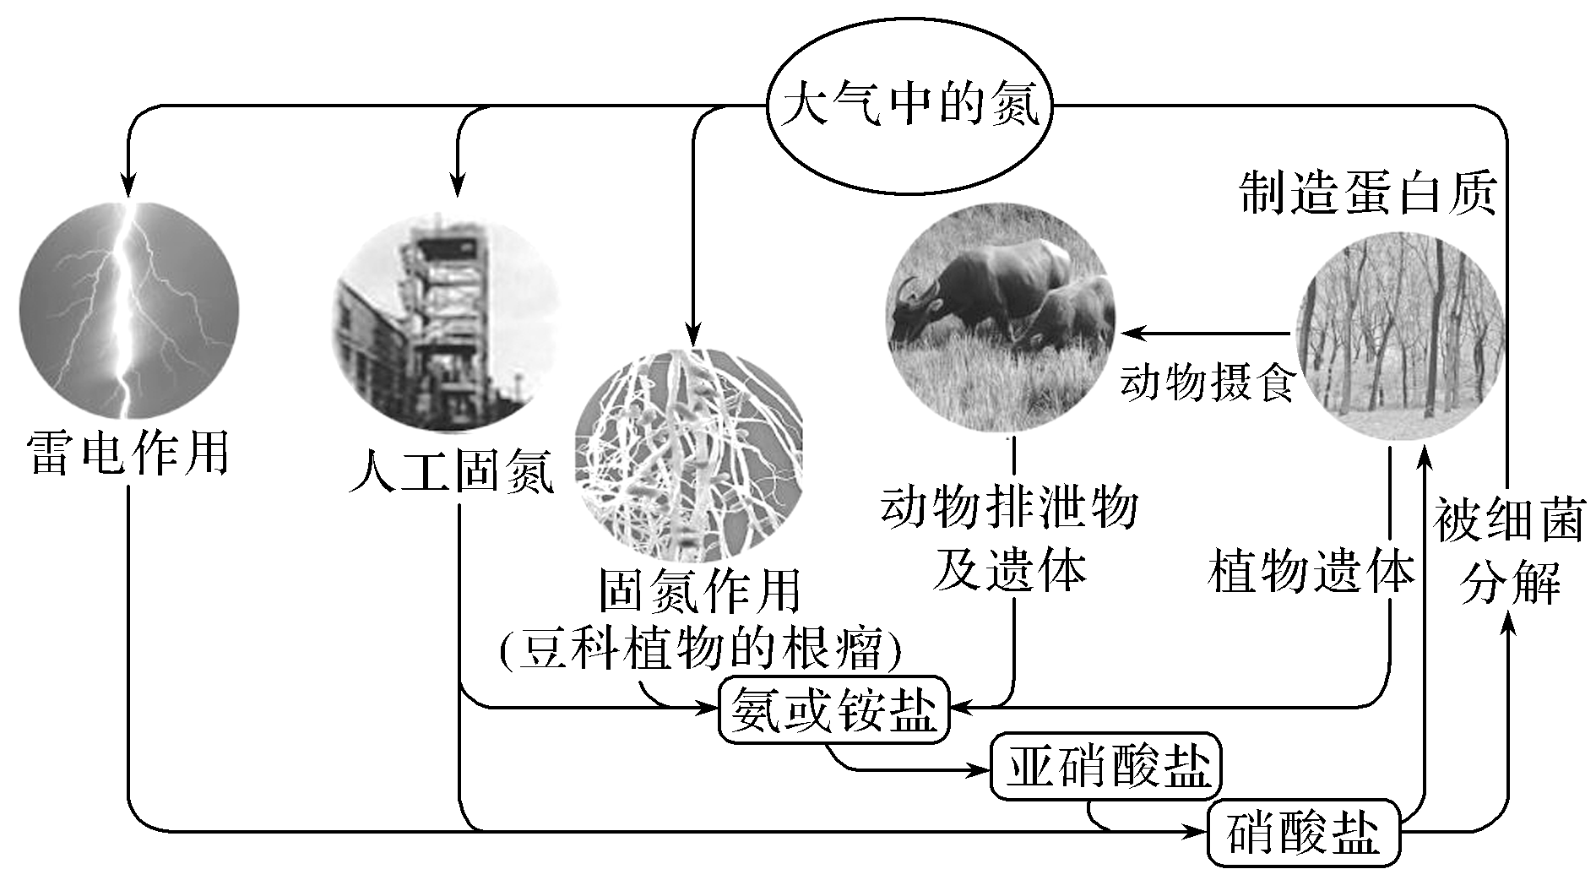
1.下列关于自然界中氮循环(如图)的说法不正确的是( )
A
A.氮元素均被氧化
B.工业合成氨属于人工固氮
C.含氮无机物和含氮有机物可相互转化
D.碳、氢、氧三种元素也参与了氮循环

Slide 23
解析 在雷电作用下N₂与O₂反应生成NO，氮元素被氧化，工业合成氨属于人工固氮，合成氨过程中氮元素被还原，A项错误，B项正确；由图可看出含氮无机物和含氮有机物可以相互转化，C项正确；合成蛋白质的过程中就有碳、氢、氧元素的参与，D项正确。

Slide 24
2.下列过程属于氮的固定的是( )
A
A.N₂与H₂在一定条件下反应生成NH₃
B.NO和O₂反应生成NO₂
C.硝酸工厂用NH₃制取NO
D.由NH₃制NH₄HCO₃和(NH₄)₂SO₄
解析 A项，N₂→NH₃，游离态→化合态，属于氮的固定；B项，NO→NO₂，C项，NH₃→NO，D项，NH₃→NH₄HCO₃、(NH₄)₂SO₄，均是化合态→化合态，不属于氮的固定。

Slide 25
3.下列关于NO与NO₂的叙述正确的是( )
D
A.都能与人体中的血红蛋白结合而使人中毒
B.都是无色有刺激性气味的有毒气体
C.都能用排水法和排空气法收集
D.在一定条件下可以相互转化
解析 NO能与人体中的血红蛋白结合而使人中毒，而NO₂使人中毒不是由于其与人体中的血红蛋白结合，A项错误；NO是无色、无味的有毒气体，NO₂是红棕色、有刺激性气味的有毒气体，B项错误；NO不能用排空气法收集，NO₂不能用排水法收集，C项错误；一定条件下NO与NO₂可相互转化，NO和O₂反应生成NO₂，NO₂与H₂O反应生成HNO₃和NO，D项正确。

Slide 26
二、氮氧化物溶于水的计算
1.关系式法
(1)NO和O₂混合气体通入水中
由2NO＋O₂===2NO₂和3NO₂＋H₂O===2HNO₃＋NO得总反应为4NO＋3O₂＋2H₂O===4HNO₃

Slide 27
(2)NO₂和O₂混合气体通入水中
由3NO₂＋H₂O===2HNO₃＋NO和2NO＋O₂===2NO₂得总反应为4NO₂＋O₂＋2H₂O===4HNO₃

Slide 28
(3)NO、NO₂和O₂三种混合气体通入水中
先按3NO₂＋H₂O===2HNO₃＋NO计算出生成的NO的体积，再加上原来混合气体中NO的体积，再按(1)计算。

Slide 29
2.电子守恒法
当NO_{x}转化为硝酸时要失去电子，如果是NO_{x}与O₂混合，则反应中O₂得到的电子数与NO_{x}失去的电子数相等。

Slide 30
4.盛有22 mL NO₂和O₂混合气体的量筒倒立于水槽中，充分反应后，还剩余2 mL无色气体，则原混合气体中O₂的体积和剩余的2 mL气体可能分别是( )
C
A.1.2 mL，NO B.2.4 mL，O₂
C.3.2 mL，NO D.4 mL，O₂

Slide 32
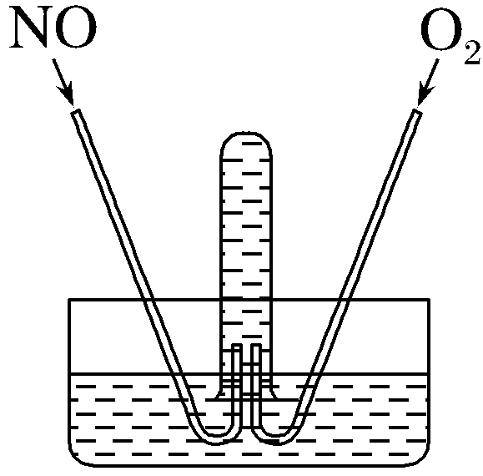
C

Slide 35
1.氮气能大量存在于空气中的根本原因是( )
D
A.氮气性质稳定，即使在高温下也不与其他物质发生反应
B.氮气的密度比空气的稍小且不溶于水
C.氮气既无氧化性，也无还原性，不与其他物质反应
D.氮气分子中两个氮原子结合很牢固，分子结构稳定

Slide 36
解析 氮气的性质稳定，但在高温或放电等条件下能与一些金属或非金属单质发生反应，A项错误；氮气的密度与空气相近，不是其在空气中大量存在的原因，B项错误；氮气中N元素呈0价，处于中间价态，可以降低也可以升高，故氮气既有氧化性，又有还原性，C项错误；氮气分子中存在N≡N键，N≡N键很稳定，破坏氮气分子中N≡N键需要很多能量，所以氮气分子很稳定，能大量存在于空气中，D项正确。

Slide 37
2.合成氨反应是人类科技发展史上的重大成就贡献，下列有关说法不正确的是( )
A
A.该反应中N₂被氧化
B.化学家哈伯和博施对合成氨的研究作出了重要贡献
C.合成氨反应属于人工固氮作用
D.合成氨反应是可逆反应

Slide 38
解析 在N₂与H₂合成NH₃的反应中，氮元素化合价降低，得到电子，被还原，A项错误；化学家哈伯设计出了一套在高温、高压条件下催化合成氨的实验装置，博施找到了较为理想的催化剂，让合成氨的工艺由实验室走向工业化生产，因此他们对合成氨的研究作出了重要贡献，B项正确；合成氨反应是将游离态的氮转化为含氮化合物，属于人工固氮，C项正确；在N₂与H₂合成NH₃的反应中，反应物不能完全转化为生成物，该反应是可逆反应，D项正确。

Slide 39
3. (2023·厦门大同中学高一月考)下列关于氮及其化合物的说法正确的是( )
A
A.NO_{x}是引起光化学烟雾的大气污染物
B.NO、NO₂均为污染性气体，在大气中可稳定存在
C.NO、NO₂均易溶于水
D.NO、NO₂均能与水发生反应

Slide 40
解析 氮氧化物是引起光化学烟雾的大气污染物，故A正确；NO、NO₂均能形成酸雨，是污染性气体，常温下一氧化氮易和氧气反应生成二氧化氮，在大气中不能稳定存在，故B错误；一氧化氮微溶于水，二氧化氮与水反应生成硝酸和一氧化氮，故C错误；一氧化氮不与水反应，故D错误。

Slide 41
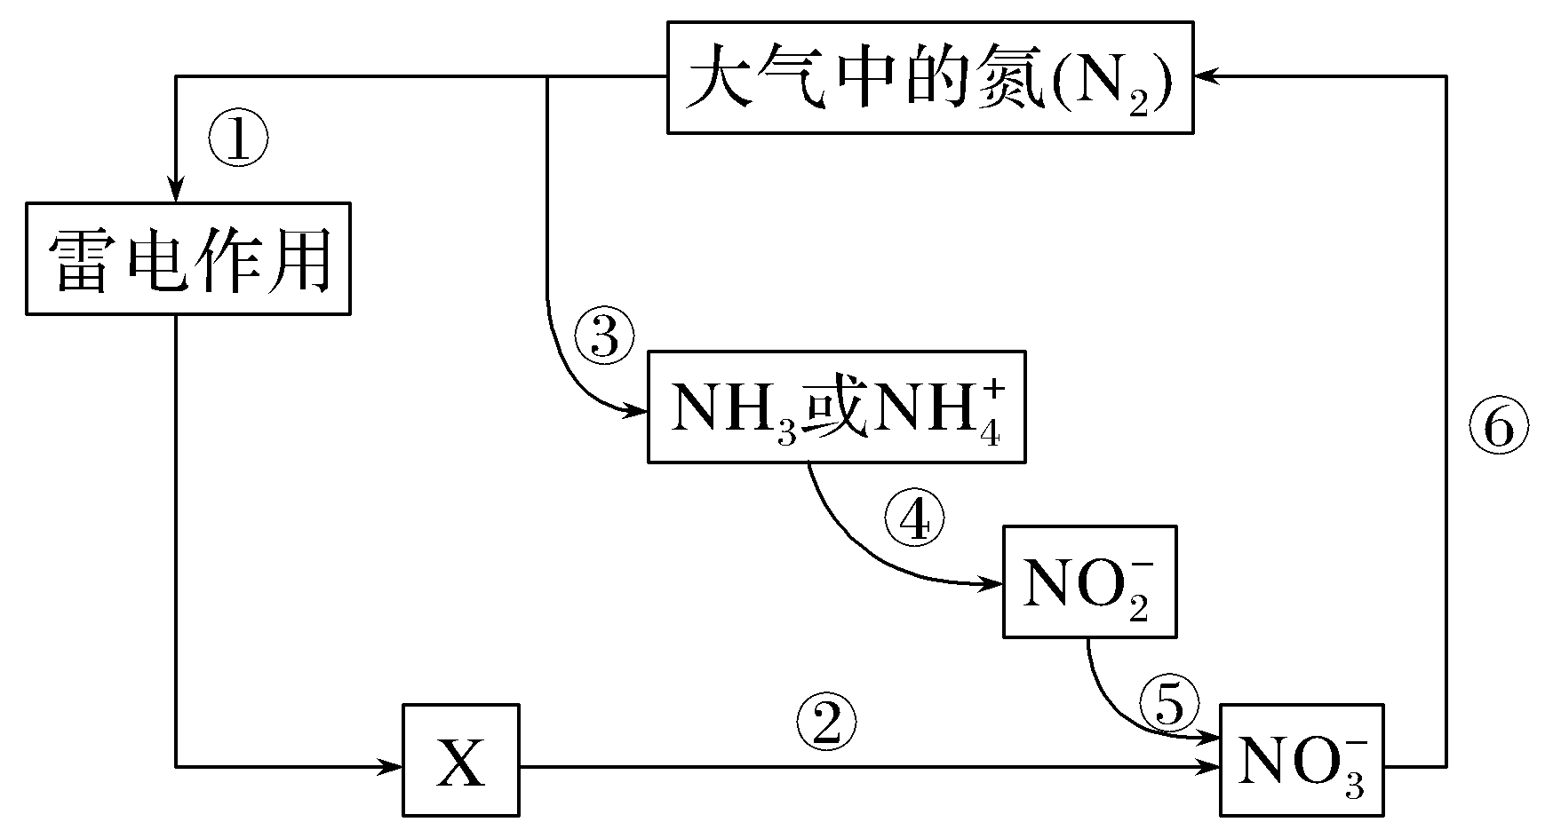
4.氮是动植物生长中不可缺少的元素，含氮化合物也是重要的化工原料。自然界中存在如下图所示的氮元素的循环过程，下列说法不正确的是( )
D

Slide 43
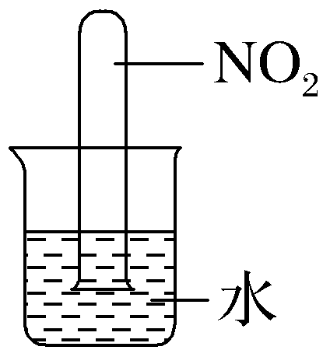
5. (1)将一支充满NO₂红棕色气体的试管倒立在烧杯中(水中已预先加入数滴石蕊试液)。
试描述可能出现的实验现象___________________________________________
______________________________；____________等。
(2)已知带火星的木条可以在NO₂中复燃，NO₂的复燃能力与氧气相当，试问下列各组气体按体积比4∶1(前者∶后者)的比例混合，能使带火星的木条复燃的有________(填字母序号)。
A.NO₂、O₂ B.CO₂、NO₂ C.O₂、NO₂ D.N₂、NO₂
红棕色气体颜色变浅至消失,水进入试管形成液柱,
溶液变红色
AC

Slide 44
解析 (1)将一支充满NO₂红棕色气体的试管倒立在烧杯中时，二氧化氮和水反应生成一氧化氮和硝酸，试管中的压强减小，在外界大气压的作用下，溶液会进入试管；硝酸属于酸，水溶液显酸性，能使石蕊试液变红色。(2)因为NO₂的复燃能力与氧气相当，故A、C相当于纯氧，故带火星的木条可以复燃，氧气约占空气体积的五分之一，空气不能使带火星的木条复燃，而B、D中NO₂只占混合气体体积的五分之一，相当于空气中的氧气含量，故不会使带火星的木条复燃。

Slide 46
A级 合格过关练
1.随着我国汽车年销量的大幅增加，空气环境受到了很大的污染。汽车尾气装置里，气体在催化剂表面吸附与解吸作用的过程如图所示，下列说法正确的是( )
D

Slide 48
2.下列有关氮气的叙述错误的是( )
D
A.镁在空气中燃烧除生成氧化镁外还生成氮化镁
B.在雷雨天，空气中的N₂和O₂可反应生成NO
C.氮气既可作氧化剂又可作还原剂
D.1 mol N₂可与3 mol H₂完全反应生成2 mol NH₃
解析 A项，镁在空气中燃烧时，与O₂(主要)、CO₂、N₂(氧化剂)反应，生成MgO、C(碳单质)和Mg₃N₂，正确；B项，在放电条件下，N₂与O₂反应生成NO，正确；C项，N₂与O₂反应作还原剂与H₂反应作氧化剂，正确；D项，N₂与H₂的反应是可逆反应，反应物不能完全转化，生成的NH₃物质的量小于2 mol，错误。

Slide 49
3.同温同压下，在3支相同体积的试管中分别充有等体积混合的两种气体，它们是①NO和NO₂，②NO₂和O₂，③NO和N₂。现将3支试管均倒置于水槽中，充分反应后，试管中剩余气体的体积分别为V₁、V₂、V₃，则下列关系正确的是( )
D
A.V₁>V₂>V₃ B.V₁>V₃>V₂
C.V₂>V₃>V₁ D.V₃>V₁>V₂

Slide 51
4.在一大试管中装入10 mL NO，倒立于水槽中，然后慢慢地通入10 mL O₂，下面有关实验最终状态的描述中，正确的是( )
C
A.试管内气体呈红棕色 B.试管内气体无色，是NO
C.试管内气体无色，是O₂ D.试管内液面下降

Slide 52
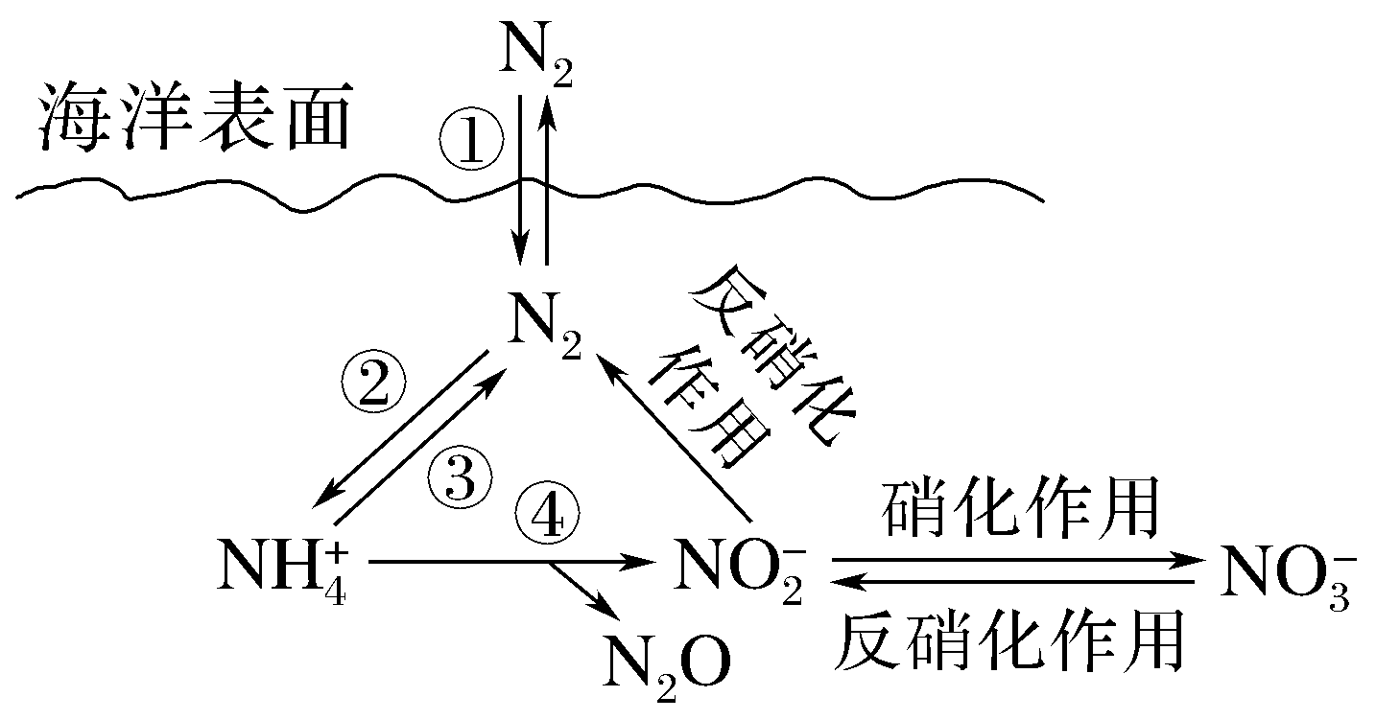
5.氮元素在海洋中循环是整个海洋生态系统的基础和关键。海洋中无机氮的循环过程如图所示。下列关于海洋无机氮循环的说法正确的是( )
D

Slide 54
6.关于二氧化硫和二氧化氮叙述正确的是( )
B
A.两种气体都是无色有毒的气体，且都可用水吸收以消除对空气的污染
B.二氧化硫与过量的二氧化氮混合后通入水中能得到两种常用的强酸
C.两种气体都具有强氧化性，因此都能够使品红溶液褪色
D.两种气体溶于水都可以与水反应，且只生成相应的酸
解析 A中二氧化氮为红棕色气体；B中二氧化氮跟水反应，生成了硝酸，硝酸氧化亚硫酸生成硫酸，能得到两种常用的强酸；C中二氧化硫的漂白原理不是利用强氧化性，二氧化硫也不具有强氧化性；D中二氧化氮跟水反应，还生成了一氧化氮，故选项B符合题意。

Slide 55
7.把少量NO₂气体通入过量小苏打溶液中，再使逸出的气体通过装有足量的过氧化钠颗粒的干燥管，最后收集到的气体是( )
C
A.氧气 B.二氧化氮
C.二氧化氮和氧气 D.二氧化氮和一氧化氮
解析 少量NO₂气体通入过量小苏打溶液中，逸出的气体是NO、CO₂，二者物质的量比为1∶2，同时还有少量水蒸气逸出，再使逸出的气体通过装有足量的过氧化钠颗粒的干燥管，CO₂与过氧化钠反应生成的O₂与NO反应生成NO₂，O₂有剩余，同时逸出的少量水蒸气与过氧化钠反应生成O₂，所以最后收集到的气体是NO₂和O₂。

Slide 56
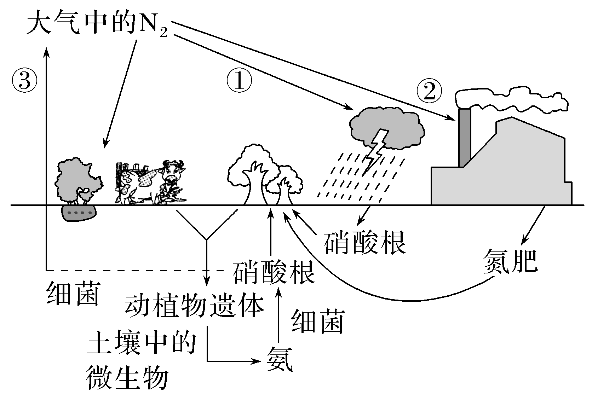
8.(2022·北京延庆区高一期中)自然界的氮循环如图所示。下列说法中，不正确的是( )
C
A.工业合成氨属于人工固氮
B.雷电作用下N₂与O₂发生化学反应
C.在氮循环过程中不涉及氧化还原反应
D.含氮无机物与含氮有机化合物可相互转化

Slide 57
解析 工业合成氨是在高温、高压、催化剂作用下，将N₂与H₂化合生成NH₃，属于人工固氮，A正确；在雷电作用下，空气中的N₂与O₂发生化学反应，生成NO气体，B正确；在氮循环过程中，将N₂转化为NO、NO₂、HNO₃、根瘤菌固氮，都属于氧化还原反应，C不正确；在根瘤菌作用下，植物可将N₂转化为氨，并进一步转化为蛋白质，实现含氮无机物向含氮有机化合物的转化；动、植物遗体在土壤中微生物的作用下转化为氨，实现了有机物向无机物的转化，D正确。

Slide 58
9.将盛有12 mL NO₂和O₂的混合气体的量筒倒立于水槽中，充分反应后，还剩余2 mL无色气体，则原混合气体中O₂的体积和剩余的气体分别是( )
A
①2.4 mL、O₂ ②1.2 mL、NO
③4 mL、O₂ ④3.6 mL、NO
A.②或③ B.①或② C.③或④ D.①或④

Slide 59
解析 相同条件下，气体体积之比等于物质的量之比。若剩余气体为氧气，则参加反应的气体体积为12 mL－2 mL＝10 mL，根据4NO₂＋O₂＋2H₂O===4HNO₃可知参加此反应的O₂的体积为10 mL×1/5＝2 mL，原混合气体中O₂的体积为2 mL＋2 mL＝4 mL；若剩余气体为NO，根据3NO₂＋H₂O===2HNO₃＋NO可知过量的NO₂的体积为3×2 mL＝6 mL，反应4NO₂＋O₂＋2H₂O===4HNO₃消耗的气体总体积为12 mL－6 mL＝6 mL，则反应消耗的氧气的体积为6 mL×1/5＝1.2 mL，A项正确。

Slide 60
10.标准状况下，将盛满二氧化氮的大试管倒扣在盛水的水槽中，充分吸收后，试管内溶液的物质的量浓度是( )
A
A.0.045 mol·L^{－1} B.0.036 mol·L^{－1}
C.0.033 mol·L^{－1} D.0.018 mol·L^{－1}

Slide 61
11.无色的混合气体甲，可能含NO、CO₂、NO₂、N₂中的几种，将一定量的甲气体经过下图实验的处理，结果得到酸性溶液，而几乎无气体剩余，则甲气体的组成为( )
B
A.NO₂、N₂ B.NO、CO₂
C.NO₂、CO₂ D.NO、CO₂、N₂
解析 混合气体无色，气体中不含NO₂，气体通过Na₂O₂后显红棕色，说明原混合气体中含有NO，且有与Na₂O₂反应生成O₂的气体CO₂，通入水中，溶液呈酸性，且几乎无气体剩余，说明原气体中不含N₂。

Slide 62
12.氮氧化物会严重污染大气，所以实验室必须对含有氮氧化物的废气进行处理。用NaOH溶液可以吸收废气中的氮氧化物，反应方程式如下：
①NO＋NO₂＋2NaOH===2NaNO₂＋H₂O
②2NO₂＋2NaOH===NaNO₂＋NaNO₃＋H₂O
(1)在反应①中，参加反应的氧化剂和还原剂的质量之比为________。
(2)在反应②中，氧化产物是________，还原产物是________(填化学式)。
(3)在反应①②中，参加反应的NaOH均为2 mol时，两个反应转移电子数的关系是①________②(填“＞”“＝”或“＜”)。
23∶15
NaNO₃
NaNO₂
＝

Slide 63
解析 (1)根据反应①可知，氧化剂(NO₂)和还原剂(NO)的物质的量之比是1∶1，质量之比为23∶15。(2)在反应②中只有氮元素的化合价发生变化，所以NO₂既是氧化剂也是还原剂，氧化产物为NaNO₃，还原产物为NaNO₂。(3)反应①中2 mol NaOH参加反应时，转移1 mol电子，反应②中2 mol NaOH参加反应时，转移1 mol电子。

Slide 64
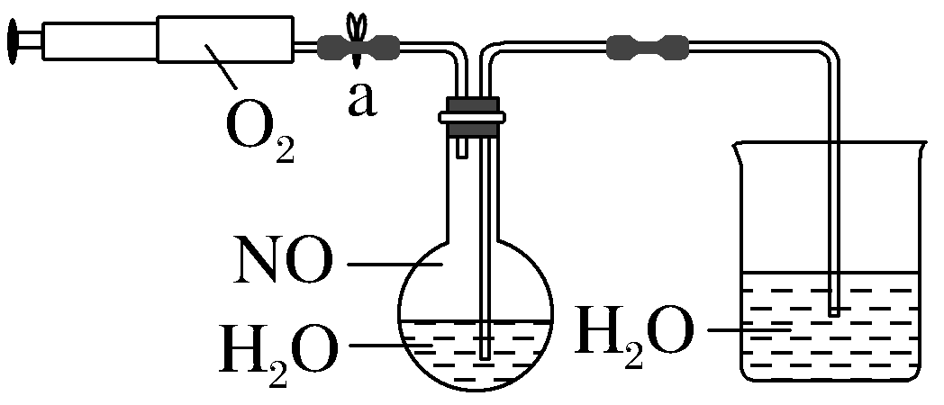
13.为了有效实现NO和NO₂的相互转化，设计如下实验：按图组装好实验装置，并检查装置气密性，实验前用排水法收集半瓶NO气体。
(1)打开止水夹，推动针筒活塞，使O₂进入烧瓶。关上止水夹，观察到的现象是_________________________________，原因是___________________________________。
烧瓶中气体由无色变为红棕色
发生了反应2NO＋O₂===2NO₂
解析 (1)无色的NO能与O₂反应产生红棕色的NO₂；

Slide 65
(2)然后轻轻摇动烧瓶，观察到烧瓶中的现象为___________________________，
__________________________________________。
产生此现象的原因是______________________________________________。
(3)若最后烧瓶中充满了水，则原烧瓶中NO与通入O₂的体积之比为________(同温同压下)。用化学方程式说明原因_____________________________。
烧瓶中红棕色气体又变为无色
烧杯中水倒吸到烧瓶中(或烧瓶中液面上升)
发生了反应3NO₂＋H₂O===2HNO₃＋NO
4∶3
4NO＋3O₂＋2H₂O===4HNO₃

Slide 66
解析 (2)轻轻摇动烧瓶，使得NO₂与水发生反应3NO₂＋H₂O===2HNO₃＋NO，所以烧瓶中红棕色气体又变为无色，因为烧瓶内气体的量减少，引起烧瓶内气体压强降低，所以烧杯内的水会倒吸入烧瓶中，使烧瓶中液面上升。(3)发生的反应为①2NO＋O₂===2NO₂，②3NO₂＋H₂O===2HNO₃＋NO，①×3＋②×2可得方程式：4NO＋3O₂＋2H₂O===4HNO₃，当NO与O₂的体积之比为4∶3时，完全溶于水。

Slide 67
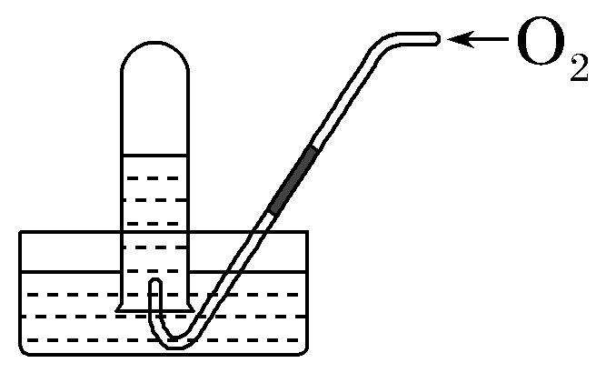
B级 素养培优练
14.如图所示，试管中盛装的是红棕色气体(可能是混合物)，当倒扣在盛有水的水槽中时，试管内液面上升，但不能充满试管，当向试管内鼓入氧气后，可以观察到试管中水柱继续上升，经过多次重复后，试管内完全被水充满，则原来试管中盛装的气体是( )
C
①可能是N₂和NO₂的混合气体 ②一定是NO₂气体
③可能是NO与NO₂的混合气体 ④可能是O₂与NO₂的混合气体
A.①② B.②③ C.③④ D.②④

Slide 68
解析 N₂和水不反应且不溶于水，在有O₂的条件下N₂也不与水反应，则通入O₂后试管内不能完全被水充满，①错误；O₂与NO₂可与水发生反应4NO₂＋O₂＋2H₂O===4HNO₃，试管内只有NO₂气体，通入O₂后能完全被水充满，但还有其他可能，如NO和NO₂的混合气体，②错误，③、④正确。

Slide 69
15.实验室以空气和镁为原料制备Mg₃N₂的装置如图所示(夹持和加热装置略去)：
下列说法正确的是( )
A.装置A、B中可依次加入浓硫酸， NaOH溶液
B.若去掉装置C，对产品纯度无影响
C.实验时应先加热C，通入一段时间空气后再加热D
D.E中碱石灰的作用是吸收尾气
C

Slide 70
解析 要制备氮化镁，需要除去空气中的氧气、CO₂和水蒸气，则装置A、B中可依次加入NaOH溶液、浓硫酸，A错误；若去掉装置C，镁与氧气反应生成氧化镁，对产品纯度有影响，B错误；实验时，应先加热C，通入一段时间空气除去氧气，然后再加热D，C正确；装置E中碱石灰的作用是吸收空气中的水蒸气和二氧化碳，D错误。

Slide 71
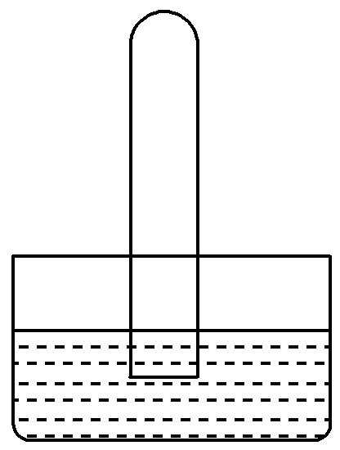
16.氮的氧化物是大气污染的主要污染物之一，对人类危害很大，每天行驶的汽车排放的尾气中就含有大量的氮氧化物。回答下列问题：
(1)写出汽车尾气中产生NO的化学方程式：_____________________。
(2)NO₂易溶于水。标准状况下将体积为V mL的试管
充满NO₂后倒扣在水中，如图所示。
①NO₂溶于水的化学方程式是__________________________________。
②使试管中NO₂恰好完全被水吸收需要缓慢通入氧气，标准状况下通入氧气
的体积为______。最终试管中所得硝酸的物质的量浓度为______________。
3NO₂＋H₂O===2HNO₃＋NO

Slide 72
③为了消除NO₂的污染，可将它与氨气在催化剂作用下反应，生成水和一种无污染的物质，该物质是空气的主要成分之一，该反应的化学方程式是
_________________________________。

Slide 74
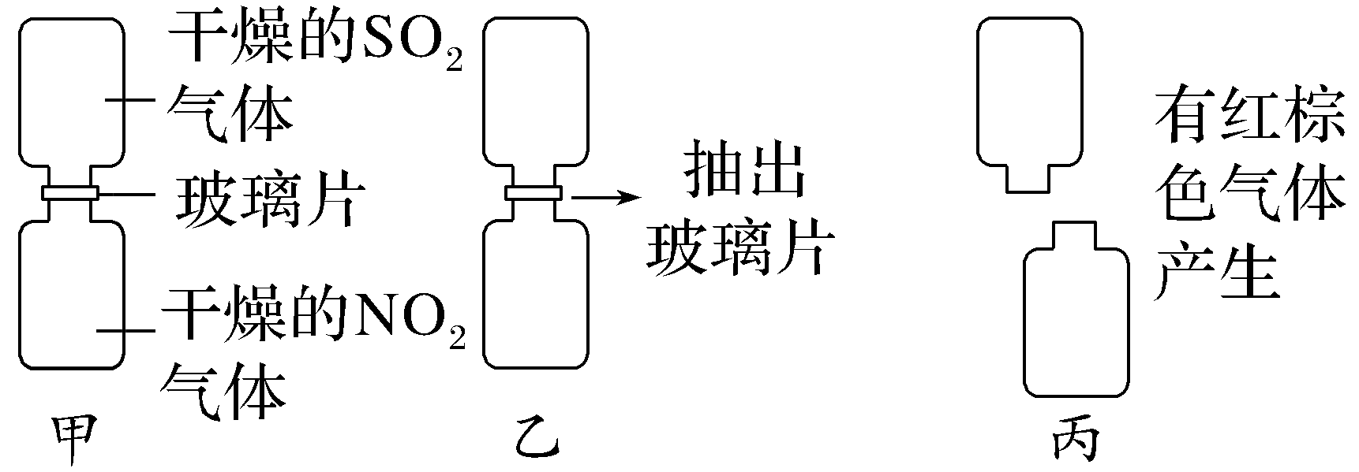
17.(1)某化学学习小组为探究NO₂和SO₂的反应，进行如下实验(如图所示)。
①图甲两集气瓶中________(填“上”或“下”)瓶颜色深。
②图乙中反应的现象是___________________________________________。
③图丙中“有红棕色气体产生”说明SO₂和NO₂反应的产物中有________，说明NO₂在该反应中表现________性。
④由图乙和图丙中的现象写出NO₂和SO₂反应的化学方程式：_________________________。
下
两气体混合后，颜色由红棕色变为无色
NO
氧化
NO₂＋SO₂===NO＋SO₃

Slide 75
解析 (1)①NO₂呈红棕色，SO₂为无色，故下瓶颜色深。②NO₂有强氧化性，能被SO₂还原成NO，故现象为两气体混合后，颜色由红棕色变为无色。③NO遇空气被氧化成NO₂：2NO＋O₂===2NO₂，“有红棕色气体产生”说明SO₂和NO₂反应的产物中有NO，体现了NO₂的氧化性。④由题给现象可知，NO₂和SO₂反应的化学方程式为NO₂＋SO₂===NO＋SO₃。

Slide 76
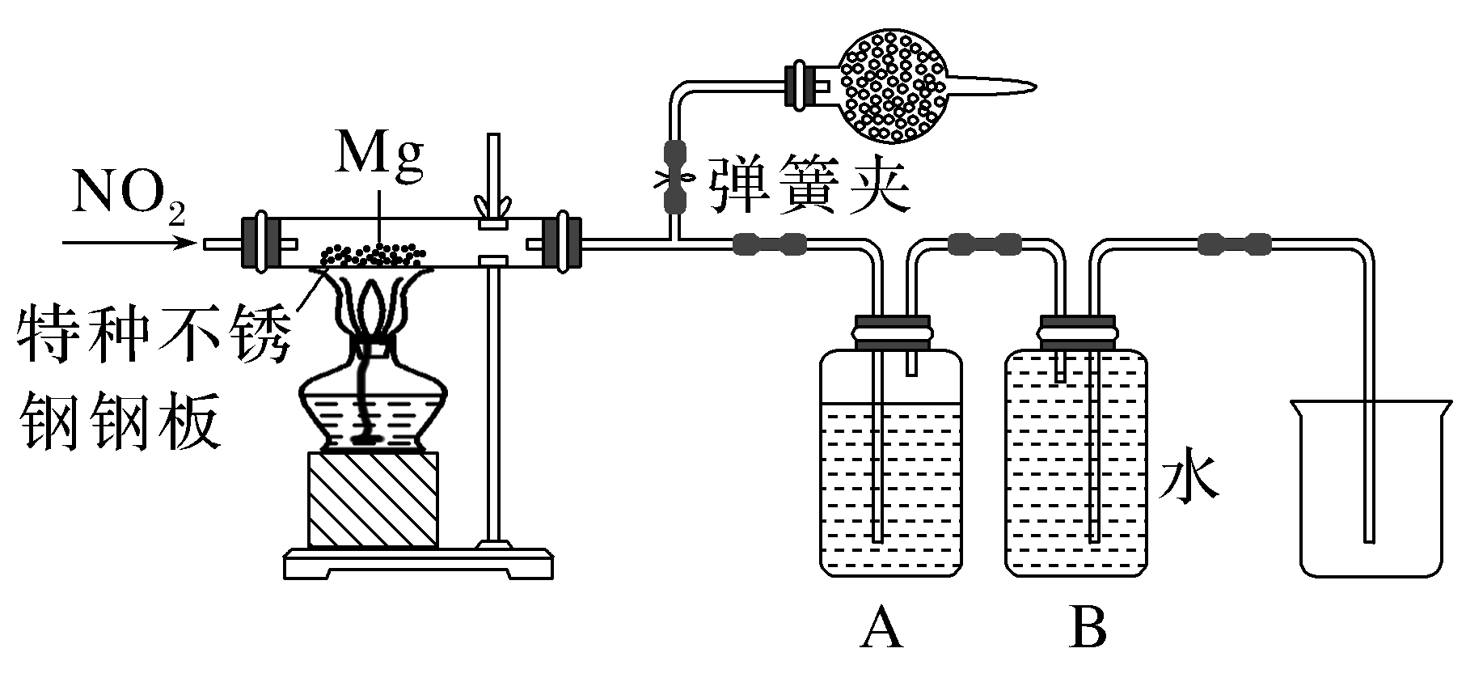

Slide 77
资料信息：2NO₂＋2NaOH===NaNO₃＋NaNO₂＋H₂O。
Ⅰ.装置A中的试剂是__________________。
Ⅱ.干燥管和装置B的作用分别是___________________________、_______。
Ⅲ.实验开始时正确的操作步骤顺序是_________________ (填字母)。
a.通入NO₂
b.打开弹簧夹
c.点燃酒精灯
d.当硬质玻璃管充满红棕色气体后，关闭弹簧夹
NaOH溶液
吸收NO₂，避免污染环境
收集N₂
badc

Slide 79
本讲内容结束
Thanks！

